Slide 1


CAPACITACIÓN NUEVA PLATAFORMA EDC-II

Slide 2

DESCRIPCIÓN DE LA PLATAFORMA
VIDEO DE FUNCIONALIDAD
MENUS DE LA PLATAFORMA
CARGA DE ACTIVIDADES
EVALUACIÓN DE ACTIVIDADES
ACTIVIDADES COMPLETADAS
NIVEL DE PROFESIONALIZACIÓN
CATALOGO DE AUDITORIAS
STATUS EDCII

Slide 3
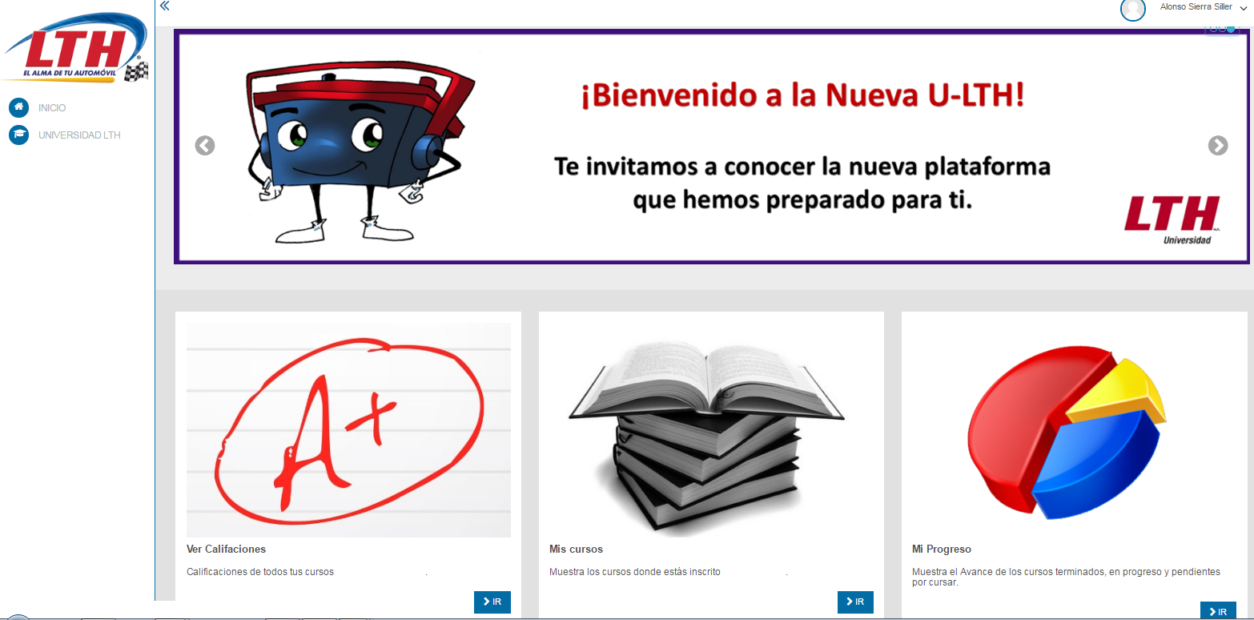
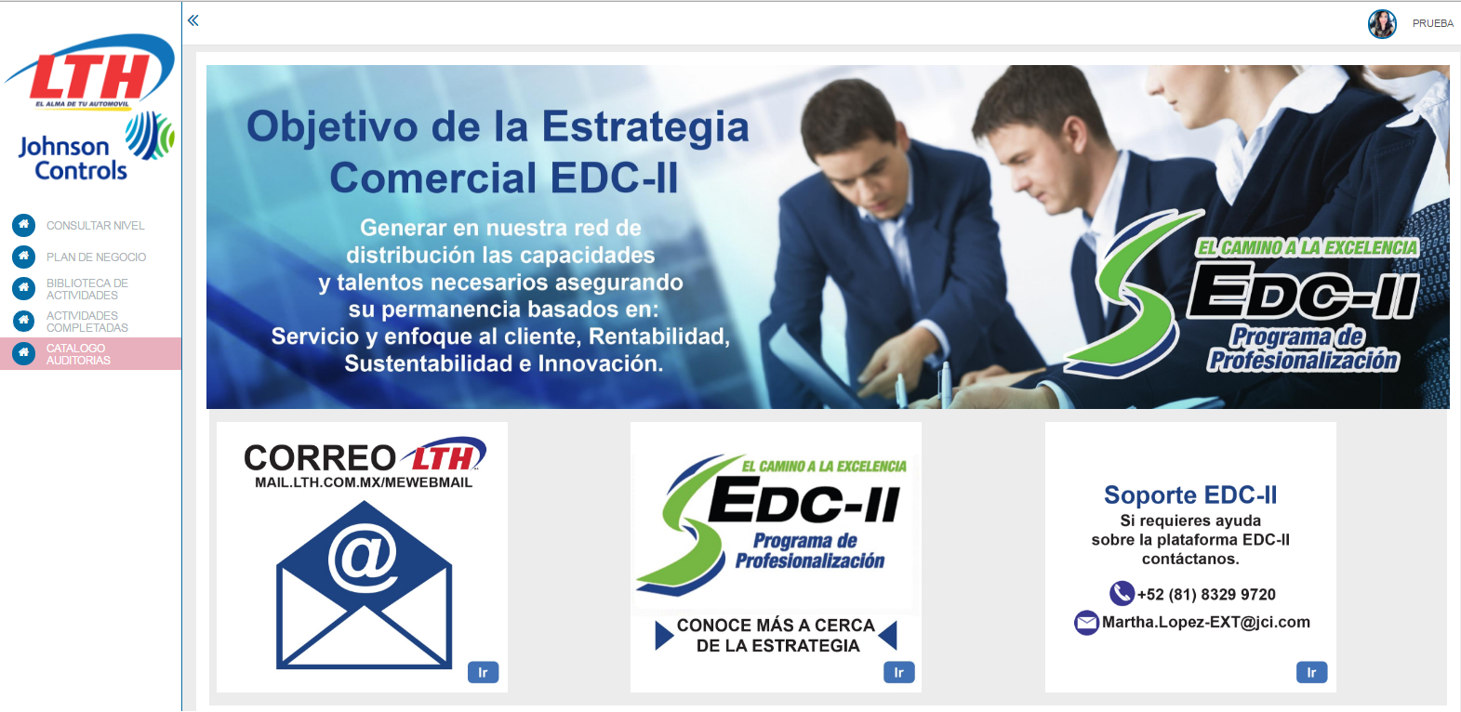
DESCRIPCIÓN DE LA PLATAFORMA
Se accederá a la plataforma de Universidad LTH y plataforma EDC-II desde un solo Username y Password.
Ambas plataformas se independizan, esto quiere decir el EDCII ya no depende en lo absoluto de la Universidad.
Todo que tenga que ver con actividades y profesionalización se trabajara en la plataforma EDC-II.
El calculo de la profesionalización se realizara en automático al evaluar como aceptada una actividad.
Se crearon las opciones necesarias para ser mas amigable la navegación y trabajo dentro de la plataforma.
Se podrá tener acceso a la plataforma desde dispositivos celulares y tablets.

Slide 4





MENUS DE LA PLATAFORMA
Se podrá consultar el nivel de profesionalización y el numero de actividades que se han realizado por cada nivel.
Muestra todas las actividades del plan de desarrollo del distribuidor por nivel y desde aquí es donde se cargaran las evidencias de cada una.
Muestra todas las actividades de la estrategia EDCII con ejemplos de como desarrollar cada una de ellas.
Muestra todas las actividades que tiene completadas el Distribuidor desde que fue auditado con todos los archivos cargados en cada una de ellas.
Muestra el resultado de todas las auditorias que ha tenido el distribuidor. (A partir de FY17)

Slide 5
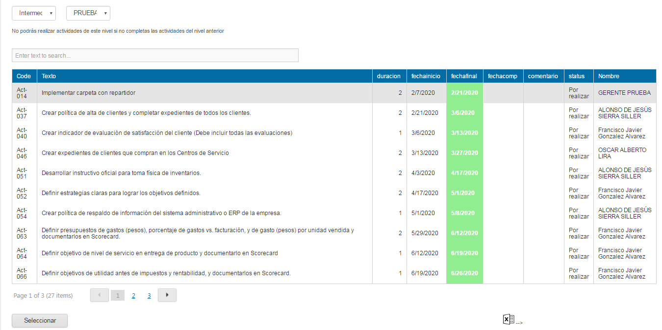
CARGA DE ACTIVIDADES
La carga de evidencias de cada actividad de su plan de desarrollo lo podrán hacer accediendo al menú:
Y les aparecerá la siguiente pantalla donde se posicionaran en la actividad que necesiten del nivel en el que estén trabajando y después den click en el botón Seleccionar.

Slide 6
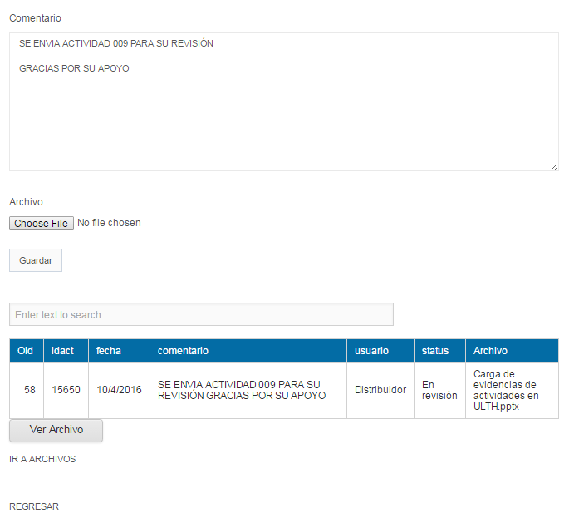
CARGA DE ACTIVIDADES
Si tienen algún comentario de la actividad escríbelo aquí.
Adjunta tus archivos evidencia (Power point, Excel, pdf etc.)
Da click en “Guardar” para enviar a revisión la actividad.
Aparecerá el status de la actividad.
Da click en Regresar para salir de la pagina.

Slide 7
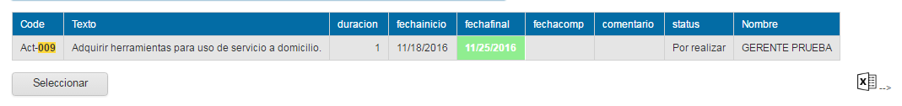
CARGA DE ACTIVIDADES
Una vez que se envió la actividad al evaluador para su revisión el status de la actividad cambiara a ¨En Revisión¨
Si la actividad no fue aceptada por parte del evaluador la actividad cambiara de nuevo a status ¨Por Realizar¨

Slide 8
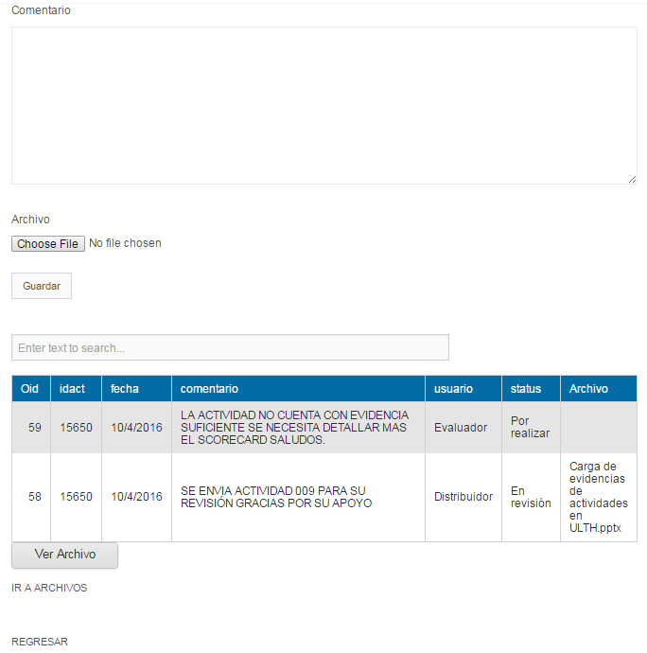
CARGA DE ACTIVIDADES
La retroalimentación de la actividad la podrán ver al seleccionar la actividad que les regreso el evaluador.
Una vez corregida las evidencias vuelven a cargarlas como se hicieron con anterioridad.

Slide 9

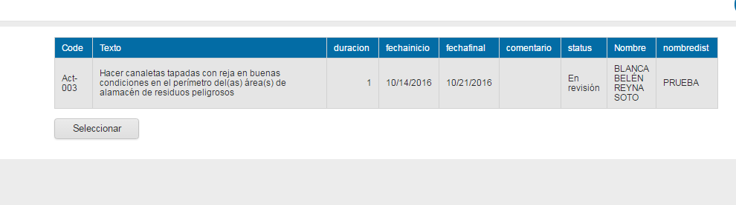
EVALUACIÓN DE ACTIVIDADES
La evaluación de actividades se realizara accediendo al siguiente menú:
Y les aparecerá la siguiente pantalla donde seleccionaran la actividad que vayan a evaluar, se posicionaran en la actividad y después darán click en Seleccionar.
PRACTIQUEMOS

Slide 10
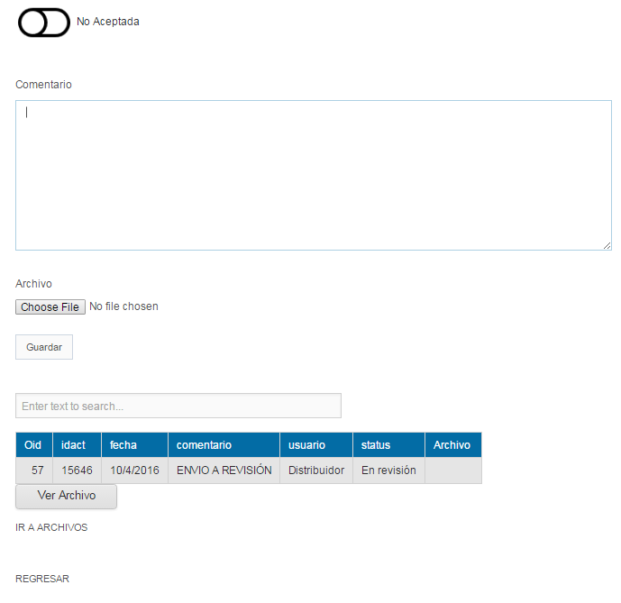
EVALUACIÓN DE ACTIVIDADES
Dar click en Ver Archivo para bajar los archivos evidencia. (Si la actividad no pasa dejar el status de No Aceptada)
Dar comentarios de retroalimentación de ala actividad.
Pueden Adjuntar archivos de retroalimentación (Power point, Excel, pdf etc.)
Es obligatorio dar click en “Guardar”para terminar la evaluación de la actividad.
Da click en Regresar para salir de la pagina.

Slide 11

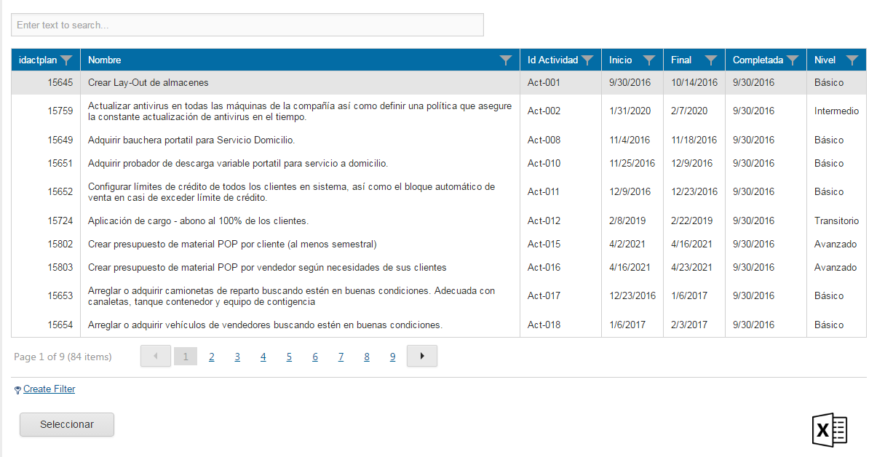
ACTIVIDADES COMPLETADAS
El detalle de las actividades que ya terminaron lo podrán consultar en el menú:
Aquí aparecerán todas las actividades que han termino de su plan de desarrollo con el detalle de cada una de ellas al seleccionarlas, además podrán ver los archivos que cargaron en cada una de ellas (Esto solo aplica a partir de las actividades FY17)
PRACTIQUEMOS

Slide 12
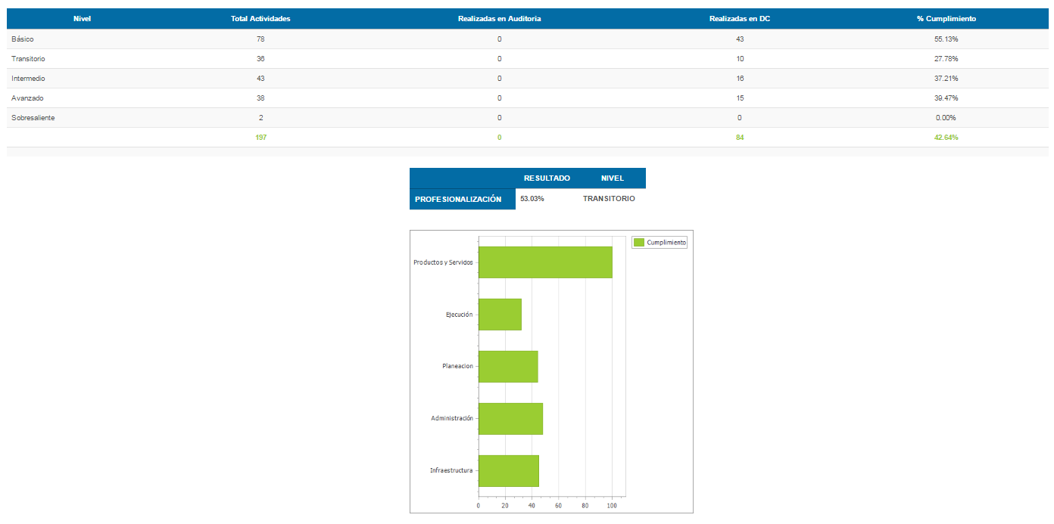
NIVEL DE PROFESIONALIZACIÓN
El nivel de profesionalización del Distribuidor se podrá consultar en el siguiente menú:
En esta opción podrán ver el numero de actividades que tienen realizadas por nivel y cual es porcentaje de avance en cada uno de los niveles y pilares de actividades.
Así mismo podrán ver el nivel de profesionalización y el cual cambiara en automático cuando una actividad haya sido evaluada.
PRACTIQUEMOS

Slide 13

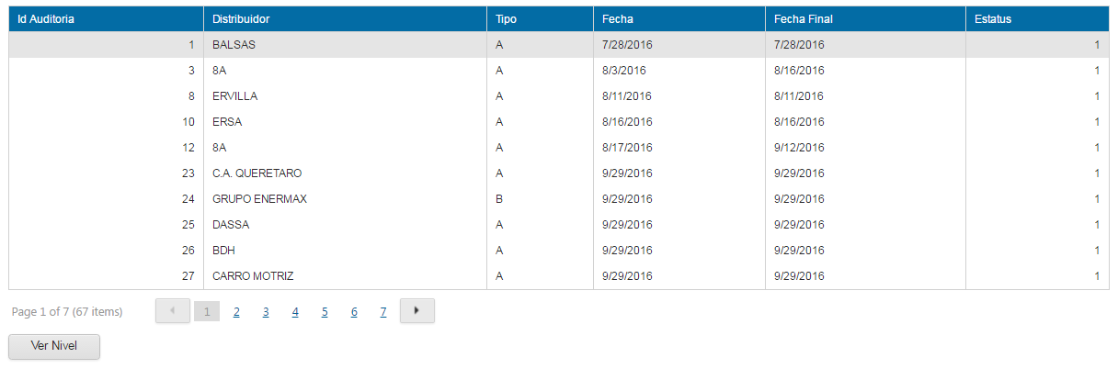
CATALOGO DE AUDITORIAS
El detalle de todas las auditorias que se les hayan realizado en el FY17 lo encontraran en el menú:
En esta opción podrán ver el detalle de cada auditoria realizada y el nivel en el que se encontró el DC.

Slide 14
STATUS EDCII
A partir del mes de Octubre FY17 solo se usara la nueva plataforma EDCII.
A partir de Octubre ya no se cargaran actividades en la Universidad LTH.
Se cargaran en la nueva plataforma los saldos de actividades terminadas y por hacer así como el nivel de profesionalización al corte del 30 de septiembre 2016.
La carga de actividades se reanudara a partir de la 2da semana de octubre dentro de la nueva plataforma EDC-II.
La consulta de nivel de profesionalización se realizara dentro de la nueva plataforma EDC-II.
En esta primera etapa iniciaremos operaciones únicamente con el EDC-II, a partir de la tercera semana de Octubre.

